Slide 1
Asignatura: Lenguaje y comunicación
Docente: Mery Anne Bestrin | Curso: 5 básico B
Objetivo de Aprendizaje: Crear frases simples a través de una imagen.
Contenido: Escritura.
Habilidad: estructurar frases simples.
Semana Nº: 36 (lunes 14 de diciembre al viernes 18 de diciembre)

Slide 2
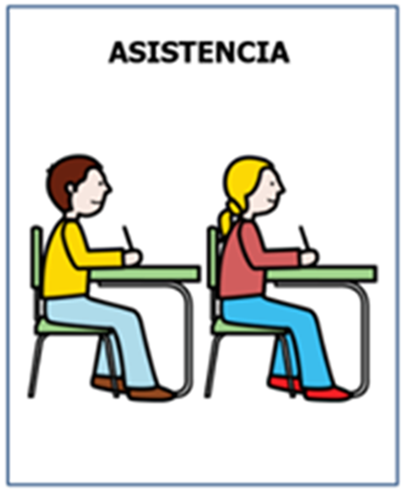
Agenda de anticipacion

Slide 3
Emojis de las emociones
¿Cómo te sientes hoy?
¿Cómo te has sentido últimamente?

Slide 4
Objetivo de la clase
Crear frases simples con palabras del método palabra + palabra.

Slide 5
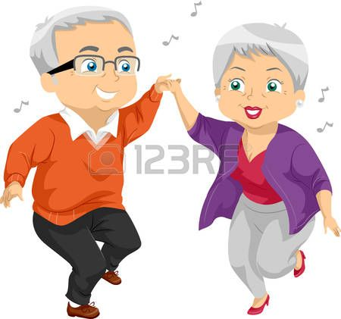

Slide 6
¿Quiénes son?
Los niños – el niño - la niña
¿Dónde están?
En un parque - en un cumpleaños

Slide 7
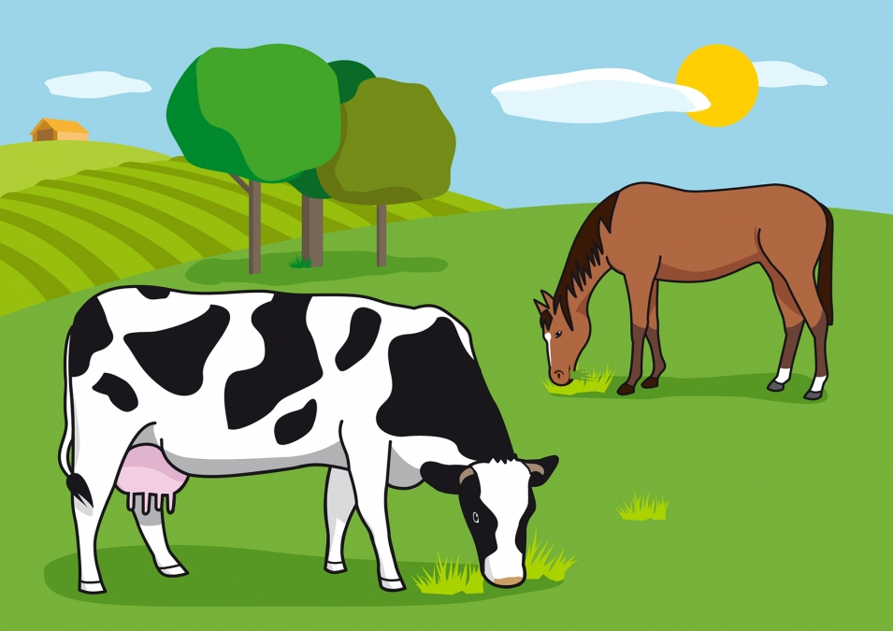
¿Qué son?
Un caballo y una vaca – una vaca
¿Qué hacen?
Beben – comen – corren
Hojas – hierbas – pasto
¿Donde?
En La ganja – en el campo

Slide 8
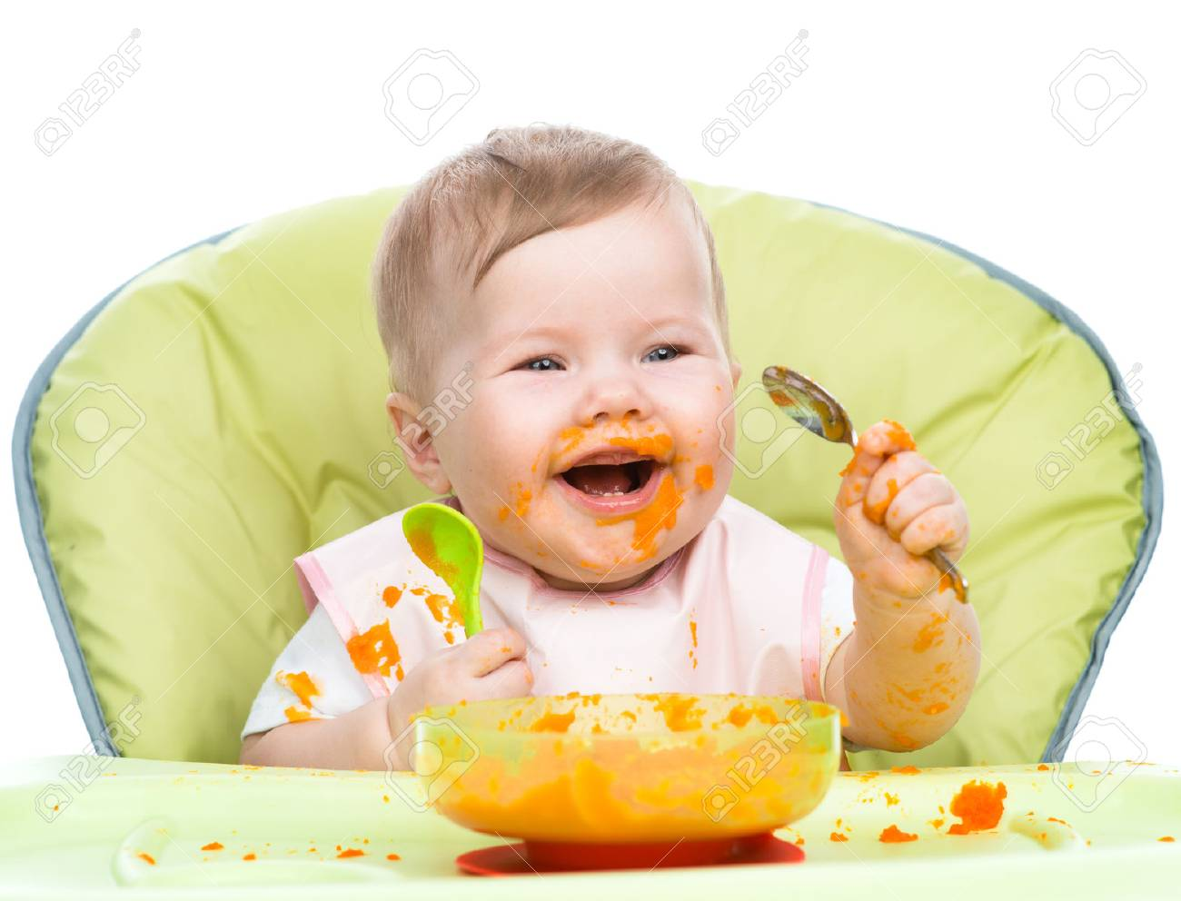
¿Quién es?
Papá – la niña – el bebé
¿Qué hace?
Mira – come – bebe
¿Qué come?
Papilla – frutas – pan
¿Dónde ?
En el jardín – en su silla

Slide 9
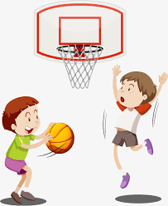
¿Quiénes son?
Un niño y una niña – los niños - un niño
¿Qué hacen?
Juegan basquetbol - juegan futbol

Slide 10
cierre
Observar imágenes y estructurar frases simples.

Slide 11
Despedida

